Slide 1
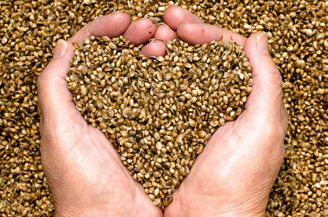
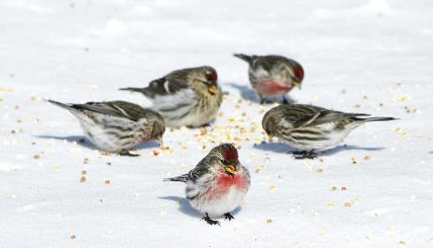
עשיינות (מייקר) - כיתה ד
נושא: זרעים לציפורים
Notes:
המשימה מזמנת עשיינות ופתרון בעיות לאספקת זרעים לציפורים אוכלות זרעים במיוחד בתקופות שיש מחסור בהם (חורף). המשימה מתמקדת באוכלי זרעים אך אפשר להרחיבה גם לציפורים שיונקות צוף, כדוגמת הצופית, העיקרון הוא התאמת מתקן ההאכלה לסוג המזון. מגוון רב של מתקנים יביא לצמצום התחרות על המזון וכן למנוע מבעלי חיים אחרים לאכול מהמזון המיועד לציפורים. ניתן להכין מתקני האכלה מסוגים שונים וחשוב לבדוק מדי פעם תקינות המתקן וניקיונו. ביחידה זו נציע מספר הצעות וכדאי להקשיב לרעיונות התלמידים לגבי צורה וסוג של מתקן ההאכלה.

Slide 2
מטרות
לפתח יכולת התבוננות חוקרת על מבנים ורכיבים במוצר.
לפתח הבנה אודות הקשר שבין תכונות החומר לבין תפקוד הרכיב במוצר.
לפתח יכולת לזהות את מנגנון הפעולה של המוצר ואת אופן בנייתו.
לפתח יכולת לתכנון בנייה של מוצר בעזרת הנדסה הפוכה.
לפתח מיומנויות טכניות (ביצוע) כמו: מדידה, גזירה, סימון, שרטוט, חיבור הדבקה וכדומה.
לפתח עבודת צוות: שיתוף פעולה בחקירת המוצר ובנייתו.

Slide 3
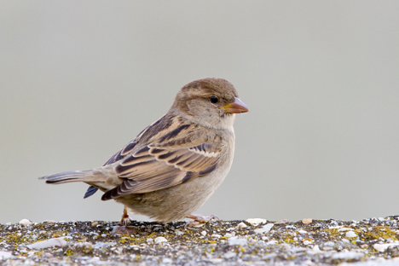
סיפור מעשה...
בבוקר סתיו יצאו טל ורותם לטייל בחורשה הסמוכה לבית שלהם.
הם ראו כמה דרורים מתרוצצים על הקרקע.
"מדוע הדרורים מתרוצצים ככה?" – שאל רותם.
"אולי הם מחפשים מזון" – אמר טל.
"מה אוכלים הדרורים?" - שאל רותם.
"אני חושב שהם אוכלים זרעים.
"אבל אני לא רואה כאן זרעים" – ענה לו טל.
"יש לי רעיון" אמר רותם "אולי נכין להם מתקני האכלה עם זרעים?"
Notes:
מקריאים את סיפור המעשה לתלמידים.
הסיפור מציג קושי: "אבל אני לא רואה כאן זרעים" ולאחריו רעיו לפתרון "אולי נכין להם מתקני האכלה עם זרעים". חשוב לשאול את השאלה מדוע יש מחסור בזרעים (בעונת החורף יש פחות, ציפורים פולשות כדוגמת הדררה והמיינה מחסלות זרעים.

Slide 4
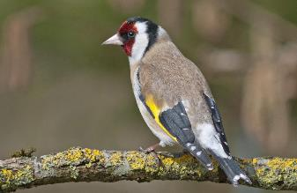
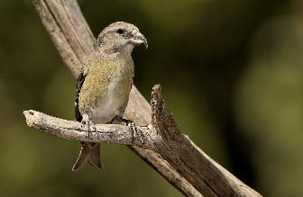
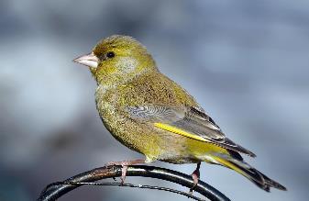
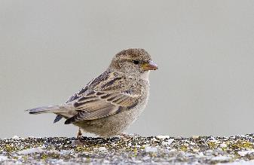
ציפורים אוכלות זרעים
חוחית
צלוב מקור
ירקון
דרור
מה משותף למבנה המקור של ציפורים אוכלות זרעים?
Notes:
מציגים לתלמידים דוגמאות של ציפורי בר בארץ שניזונות מזרעים.
ציפורים האוכלות זרעים מתאפיינות במקור קצר ועבה – מקור כזה מאפשר את האחיזה ופיצוח של הזרעים מומלץ להציג להשוואה מקור של שלדג או של עוף דורס ולבחון במה שונה צורת המקור של אוכלי הזרעים ממקורות אלה.

Slide 5
אילו מתקני האכלה אפשר להכין לציפורים?
מעלים רעיונות ומציירים אותם
רעיון 1_______________________
רעיון 2_______________________
רעיון 3 _______________________
Notes:
התלמידים מתבקשים להעלות רעיונות לסוגים של מתקני האכלה.
כל רעיון יצירתי שלהם, ולא חשוב מאיזה חומר או באיזו צורה, כדאי להקשיב ומבלי להיות שיפוטי (מתאים שלא מתאים). התלמידים ישרטטו את הרעיון ויסבירו את ההתאמה של מבנה המתקן לאכילת הזרעים. מומלץ לאפשר תגובות של עמיתים על הרעיונות שעלו ובמידת הצורך להציע רעיונות לשיפור.

Slide 6
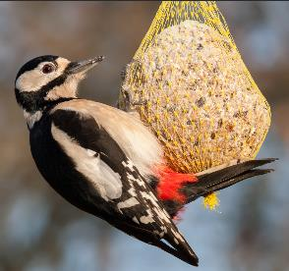
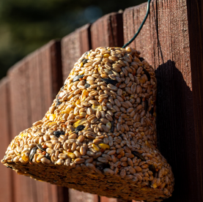
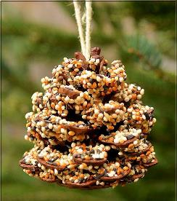
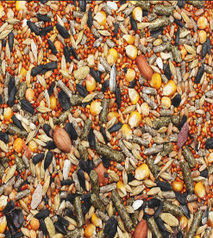
אפשרות א: כדור זרעים
https://tukipedia.com/showthread.php?tid=3766&pid=35525
Notes:
כדור זרעים: קיימות דרכים אחדות (ראו בתמונות). להלן הנחיות להכנת כדור זרעים באמצעות אצטרובל.
קושרים חוט לקצה האיצטרובל.
מורחים על האיצטרובל חמאה צמחונית כגון: חמאת בוטנים/ חמאת סויה/ חמאת זרעי חמניות אפשר גם דבש מכינים תערובת זרעים (כגון: שומשום, חמניות, דלעת, כוסמת, עדשים, אבטיח, קינואה, חיטה, שיבולת שועל),
מצפים את האצטרובל בתערובת הזרעים. תולים את האצטרובלים על עצים ועוקבים אילו ציפורים מגיעות לארוחה.

Slide 7
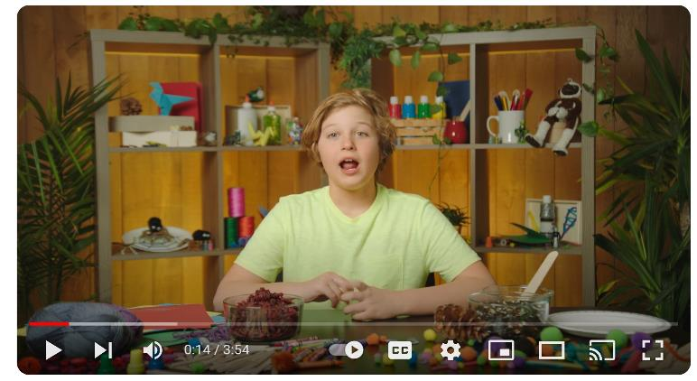
איך להכין מתקן האכלה לציפורים העשוי מאיצרובל?
How To Make a Backyard Pine Cone Bird Feeder
https://www.youtube.com/watch?v=SUII1bdeI_8&t=9s
Notes:
סרטון – הכנת מתקן האכלה מאצטרובל מצופה בריבת חלב ובמגוון מיני זירעונים.

Slide 8
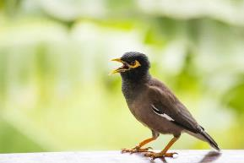
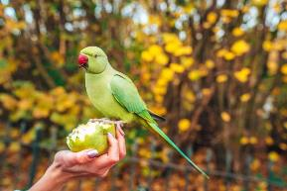
החיסרון של כדור הזרעים
הציפורים אוכלות הזרעים מאוד נהנות לאכול את הזרעים מכדור הזרעים.
לפעמים, לא רק הן נהנות.
מי עוד נהנה?
המיינה והדררה.
אז מה הבעיה עם זה?
המיינה והדררה הן ציפורים פולשות ומזיקות.
הן מחסלות לציפורים את הזרעים.
כיצד אפשר למנוע מהציפורים האלה לאכול את הזרעים?
מיינה
דררה
Notes:
מתקני האכלה בזרעים משמשים מזון גם לציפורים שאינם רצויות. לדוגמה, מיינה והדררה.
מין פולש הוא לרוב יצור חי אשר הופץ על ידי האדם מחוץ לתחום מחייתו הטבעית והצליח לייסד אוכלוסייה מתרבית ומתפשטת ללא התערבות האדם על חשבון יצורים מקומיים.
המיינה וההדררה הם דוגמאות לציפורי שיר שניזונות מזרעים והחשש הוא שהן תחסלנה את הזרעים עוד לפני הציפורים המקומיות. זהו החיסרון של כדור הזרעים.
האתגר שמוצג לתלמידים הוא לבנות מתקן האכלה שרק ציפורי הבר המקומיות ייהנו מהזרעים ולא ציפורים פולשות.

Slide 9
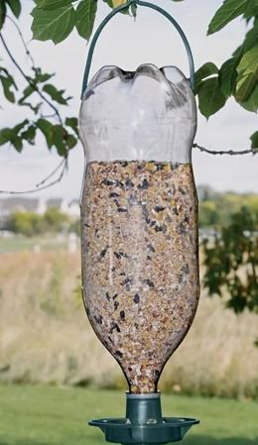
רעיון לפתרון הבעיה:
מתקן האכלה עשוי מבקבוק פלסטיק
מה דעתכם על הפתרון הזה?
שימו לב למבנה המתקן.
מהיכן מלקטות הציפורים את הזרעים?
האם הפתרון הזה ימנע מהמיינה והדררה לאכול זרעים ממתקן האכלה הזה?
נמקו את תשובתכם.
Notes:
העלאת אפשרויות לפתרונות.
המורה יקיים דיון עם התלמידים על מבנה המתקן, החומר ממנו עשוי, כיצד יוצאים הזרעים מהמתקן ומהיכן מקבלות הציפורים את הזרעים. כפי שאפשר לראות שגם מהמתקן הזה הציפורים הפולשות יכולות ליהנות מהזרעים ולחסל אותם.

Slide 10
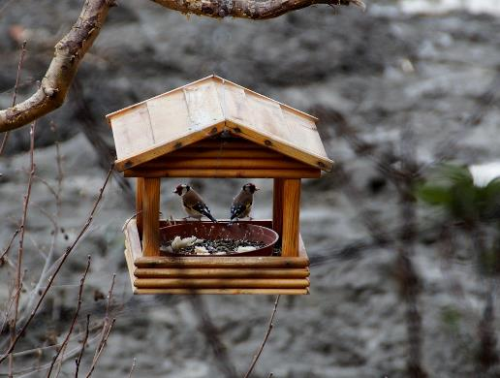
מה דעתכם על הפתרון הזה?
שימו לב למבנה המתקן.
מהיכן מלקטות הציפורים את הזרעים?
האם הפתרון הזה ימנע מהמיינה והדררה
לאכול זרעים ממתקן האכלה הזה?
נמקו את תשובתכם.
מקור התמונה: pixabay
Notes:
מתקן הזה שונה מהמתקן הקודם. הוא בנוי בצורה פתוחה ומאפשר גישה לציפורים שמגיעות מכל הכיוונים של המתקן. המתקן מוגן בחלקו העליון במעין גגון אך ניתן להניח אותו על האדמה או לתלות אותו בחצר על עץ. המתקן הזה אינו מתאים לפתרון הבעיה (גם מיינות ודררות יכולות להינות מהמזון).

Slide 11
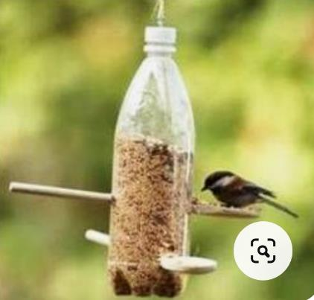
מה דעתכם על הפתרון הזה?
שימו לב למבנה המתקן.
מהיכן מלקטות הציפורים את הזרעים?
מהו התפקיד של כפיות העץ?
האם הפתרון הזה יאפשר גם לדררה ולמיינה
ללקט זרעים?
https://www.pinterest.com/pin/360991726379668536/
Notes:
המתקן עשוי מבקבוק שבתוכו זרעים. פתח הבקבוק מופנה כלפי מעלה ובסיס הבקבוק כלפי מטה. הבקבוק מלא בתערובת זרעים. הפתחים להוצאת הזרעים ממוקמים בדפנות של הבקבוק והם מותאמים לגודל המקור של אוכלי הזרעים. דררות ומיינות לא תוכלנה לאכול זרעים מהמתקן הזה. בדופן הבקבוק מושחלות שתי כפיות עץ. הידית הארוכה משמשת לעמידה. החלק הכעור של הכפית משמש לעמידה מול החור שממנו מוציאים את הזרעים וכן לאיסוף זרעים שנפלו. מתקן מיועד לשתי ציפורים שאוכלות באותו הזמן מהזרעים (לציפור שלישית אין מקום). .

Slide 12
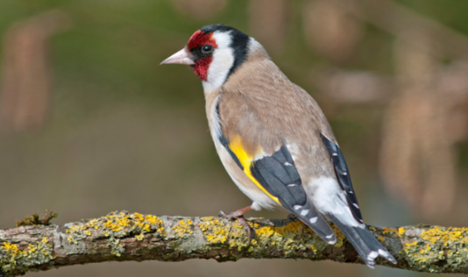
המשימה: לתכנן ולבנות מתקן האכלה לציפורים האוכלות זרעים שיאפשר רק להן להנות מהזרעים ולא הציפורים הפולשות.
ציירו את הרעיון של מתקן האכלה.
כתבו את שלבי הבנייה.
מהו הרעיון שלכם?
כתבו רשימת זרעים וחומרים.
הציגו את הרעיון למורה.
קבלו אישור מהמורה.
בנו את מתקן ההאכלה.
Notes:
התלמידים יתכננו מתקן על פי שלבי תהליך התיכון ההנדסי – החל מהגדרה של מתקן שיענה על הצורך, שרטוט המתקן, בדיקת חומרים, כלי עבודה ושלבי הכנת המתקן. כל הצעה שיעלו התלמידים – לאפשר יצירתיות ושימוש בצורות ובדרכי ההאכלה בצורה יצירתית.

Slide 13
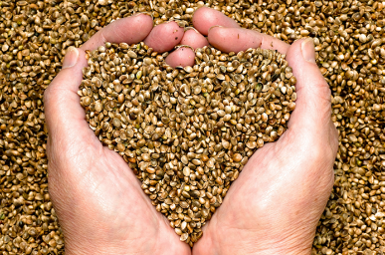
מתקינים את מתקן ההאכלה
היכן תרצו להתקין את מתקן ההאכלה שבניתם?
התקינו את מתקן האכלה במקום שבחרתם.
עקבו אחר בואן של הציפורים למתקן.
האם יש סוגי זרעים שהן מעדיפות?
במידת הצורך דאגו להשלמת זרעים במתקן האכלה.
דאגו לסביבה נקייה.
Notes:
לפני הכנת המתקן כדאי לצאת לסיור מקדים בסביבה עם התלמידים. לאפשר להם להעלות רעיונות היכן לתלות או להניח את מתקן ההאכלה. הזדמנות לנצל את היציאה לסיור (גם בסביבה בנויה) לתצפית, להקשבה, לקחת משקפת ולעקוב אחר הציפורים בסביבה ובהתאם לשיקולים ולמסקנות מהתצפית – לתכנן היכן לתלות את המתקן.

Slide 14
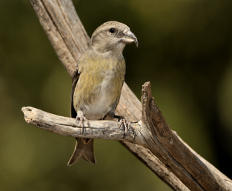
חשיבה על התכנון והעשייה
מה הייתה המטרה של בניית מתקן ההאכלה לציפורים?
כיצד מותאם מבנה מתקן ההאכלה להשגת המטרה שלו?
מה היה קשה לכם בתהליך הבנייה?
האם תרצו לשפר את המתקן? אם כן, במה אתם רוצים לשפר?
באילו מיומנויות עשייה השתמשתם?
Notes:
שאלות חשיבה על התהליך התכנון, שלבי העשייה וחשיבה שיפור.
שאלה שכדאי לחדד אצל התלמידים – לגבי המיומנויות – הן מיומנויות חשיבה והן מיומנויות ביצוע.
המטרה היתה להכין מתקן האכלה לציפורים. מתקן שניתן שיהיו בו זירעונים.
הוספנו דרישות שהציפורים, שאוכלות זרעים יוכלו לאכול מבלי שתהיה אפשרות לציפורים כמו המיינה לאכול את הרעים מהמתקן.
כדאי לתת לתלמידים להציג את המתקנים שבנו. התלמידים מוזמנים להגיב ולהציע שיפורים לגבי אופן הבנייה, לגבי יציאת הרעים מהמתקן, נגישות של הציפורים, אופן התלייה, החומרים מהם הכינו את המתקן ועוד.

Slide 15
התאמות לסביבה
בעלי חיים
בסביבות חיים
קשר לנושאי לימוד
שמירה על מגוון המינים
מגוון המינים
(עופות)

Slide 16
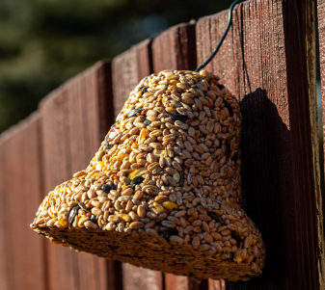
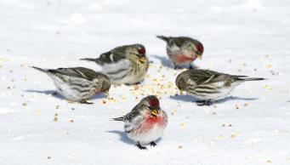
תם ולא נשלם

